Slide 1
«Ямал- мой край родной»
В честь 90-летия
округа
МБДОУ Детский сад №22 «Синяя птица»

Slide 2
Природа не только великий учитель, она, прежде всего, еще и великий воспитатель. Сухомлинский В.А.
Актуальность.
В последние десятилетия человечество столкнулось с комплексом разнообразных проблем, среди которых особую значимость проблем глобальный экологический кризис. В качестве продуктивного подхода к решению экологических проблем современного российского общества рассматривается формирование нового типа взаимоотношений человека и природы, направленного на сохранение природной среды.
Экологическое образование детей - это огромный потенциал их всестороннего развития. Крупицы экологических знаний, полученные в детстве, помогут ребенку ориентироваться окружающей действительности, правильно понимать её. Но главное, положат начало осознанному отношению к природе, определению своего места в ней в будущем,

Slide 3
Гипотеза.
Этноэкологическое образование детей дошкольного возраста это приобщение к духовно- нравственному наследию и культуре народов Севера; формирование интереса к природе родного края, системы знаний о ее многообразии и сложившихся народных обычаях и традициях; воспитание эмоционально-ценностного отношения к этнокультурной и природной среде и экологосообразного
поведения.

Slide 4
Гипотеза.
Этноэкологическое образование дошкольников возможно при следующих педагогических условиях:
отбора содержания этноэкологического образования дошкольников с учетом их возрастных возможностей, особенностей региона и сформировавшихся в обществе этнических традиций взаимодействия с
природой;
создания комфортного окружающего пространства, создание экологически благоприятной среды на территории ДОУ; формирования условий для эффективного экологического образования дошкольников, способствующего воспитанию экологической культуры и осознанного отношения к природе; содействие сотрудничеству детей и
взрослых.
применения педагогических технологий обеспечивающих единство познания, переживания и действия, овладение детьми навыками позитивного поведения в природе, развитие способности оценивать отношение других людей к природе и свое собственное поведение.

Slide 5
Включение ценностей и традиций культуры народов Севера в процесс экологического образования дошкольников дает возможность решить следующие задачи:
формирование этио-экологического мышления на основе понимания взаимосвязей в природе и обществе; * формирование системы интеллектуальных н практических умений по изучению, оценке и улучшению состояния окружающей среды своей местности;
воспитание потребностей поведения и деятельности, направленных на соблюдение здорового образа жизни; создание условий для саморазвития ребенка как субъекта деятельности, как личности и как индивидуальности; содействие физическому, интеллектуальному, психическому, духовному и нравственному развитию детей, воспитанию патриотизма, гражданственности и реализации личности ребенка в интересах общества и в соответствии с традициями и обычаями своего народа и коренных народов Севера;
овладение основами этно-экологической педагогики и психологии, приобщение детей к культуре предков.

Slide 6
Ожидаемые результаты:
• Повышение уровня знаний у детей дошкольного возраста родного города.
Расширение представлений детей об истории районов крайнего севера , об образовании г. Салехард; о символике региона, района, города; ЯНАО, их исторических, экономических и культурных особенностях; Расширение представлений детей о природных богатствах ,их роли в социальном и экономическом развитии города.
Проявление детьми интереса к традициям, быту, национальной культуре коренных народов Севера, уважает их традиции.

Slide 7
Сформированное у детей бережное, ответственное, эмоционально- доброжелательное отношение к миру природе, к живым существам, в процессе общения с ними.
Ответственное отношение детей к окружающей среде и своему здоровью. Развитие у детей любознательности, творческих способностей, познавательной активности, коммуникативных навыков.
Повышение роли природной окружающей среды в экологическом воспитании детей.

Slide 8
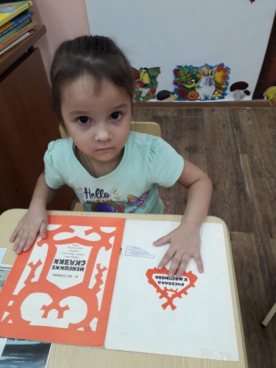
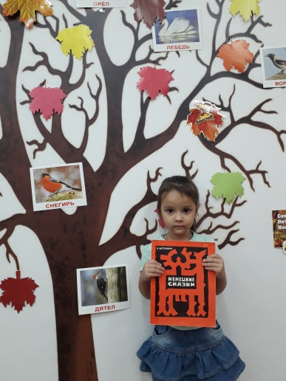
Мы познакомили детей с великим писателем округа. Истомин Иван Григорьевич (1917-1988) - коми-ненецкий писатель, поэт, драматург и живописец, один из основоположников литературы коренных народов Севера.

Slide 9
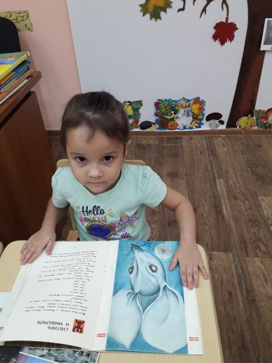
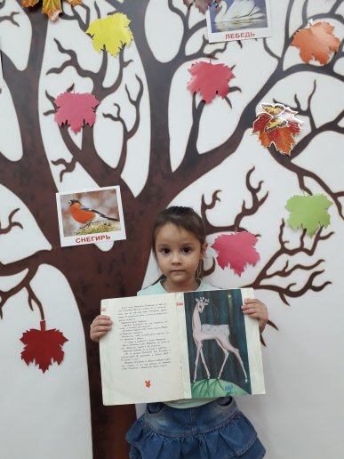
Знакомство с ненецкой литературой. Сказки про животных «Олененок и мышка»

Slide 10
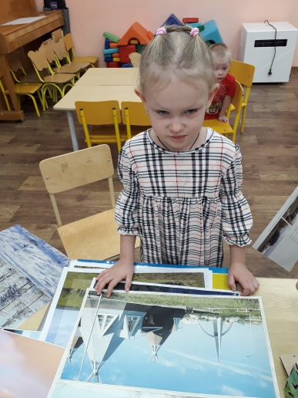
Знакомство с достопримечательностями и богатствами округа

Slide 11
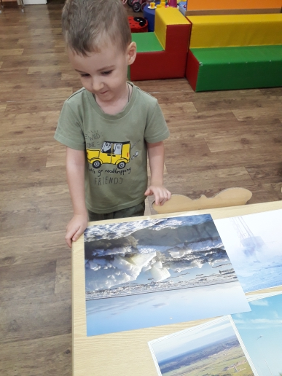
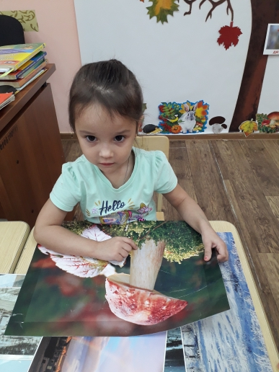

Slide 12
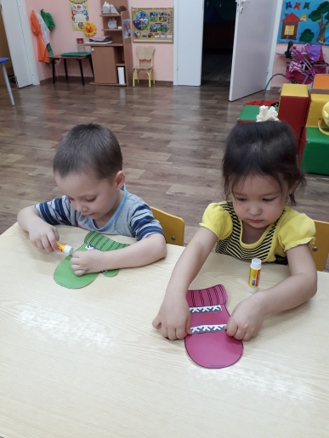
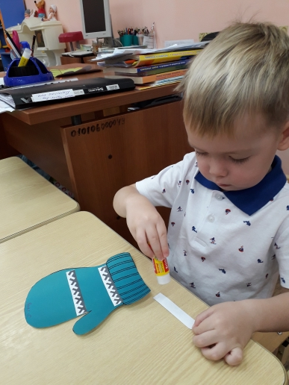
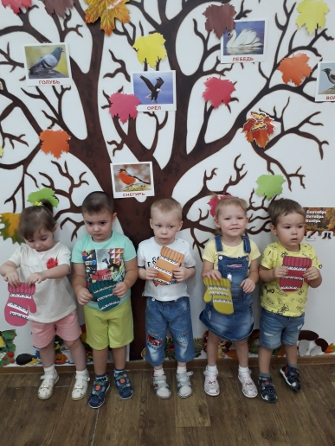
Знакомство с традициями и культурой национальностей проживающих на территории округа.

Slide 13
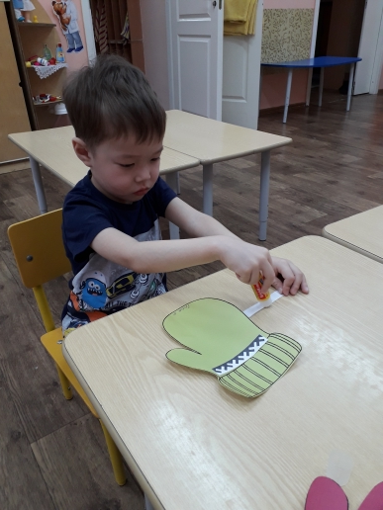
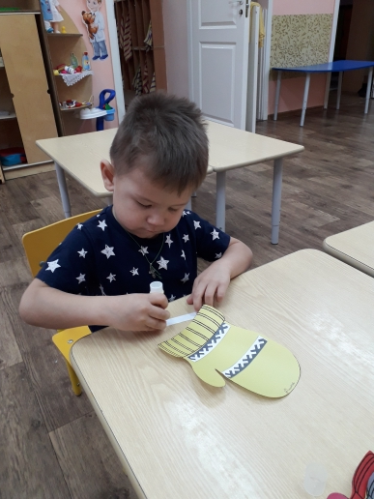
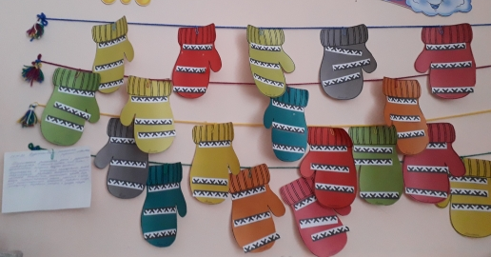

Slide 14
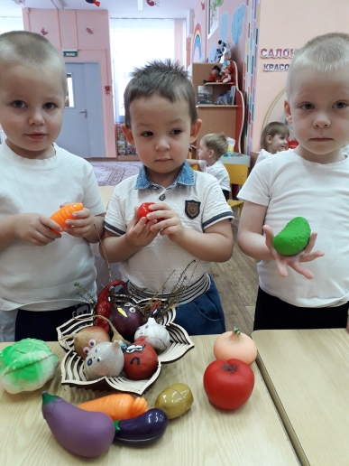
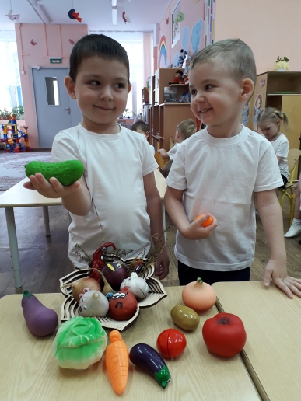
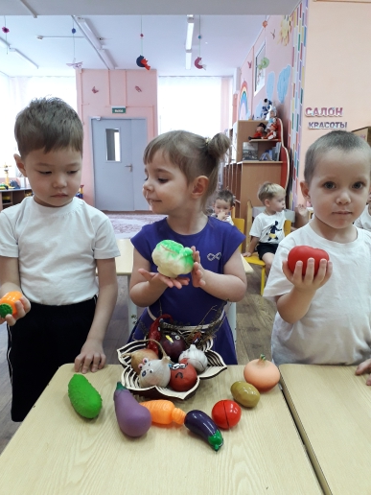
Знакомство с овощами растущими в округе

Slide 15
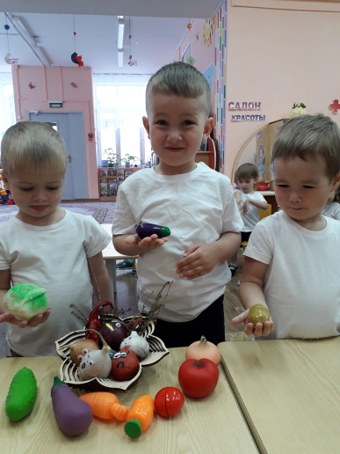
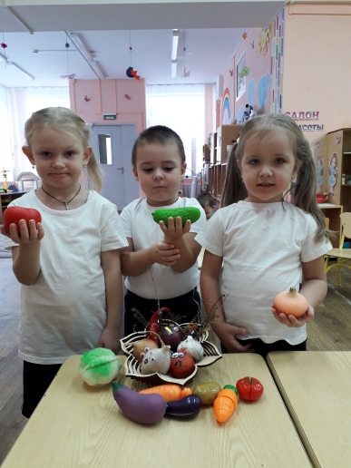

Slide 16
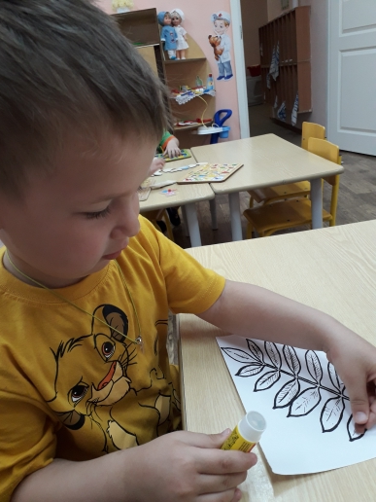
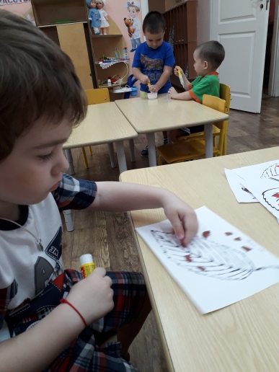
Знакомство с чудесными листьями Ямала

Slide 17
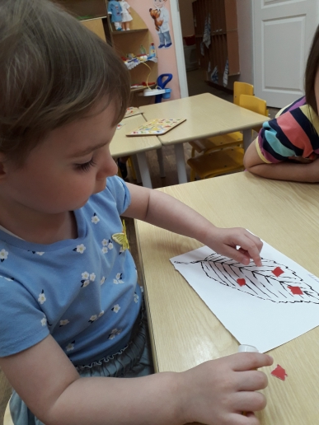
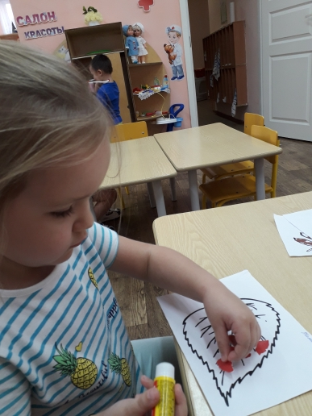
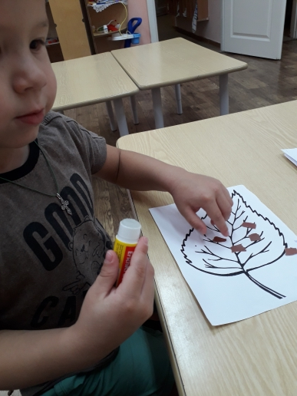

Slide 18
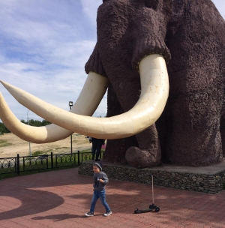
Ямал!- мы гордимся тобой !
С Юбилеем !!!

